Slide 1
МК ДОУ Починковский детский сад №8
Консультация
«Дидактические игры и упражнения в обучении детей подготовительной группы основам математики»
Подготовила:
Кшукина Е.Е.,
воспитатель

Slide 2
Присмотримся внимательно, какое место занимает игра в жизни ребенка, особенно в дошкольном возрасте.
Для него игра - это самое серьезное дело. В игре раскрывается перед детьми мир, раскрываются творческие способности личности. Без игры нет и, не может быть, полноценного умственного развития.
Игра - это огромное светлое окно, через которое в духовный мир ребенка вливается живительный поток представлений, понятий об окружающем мире. Игра - это искра, зажигающая огонек пытливости и любознательности.
В.А.Сухомлинский

Slide 3
Дидактические игры по формированию математических представлений
условно делятся на следующие группы:
- Игры с цифрами и числами;
- Игры-путешествия во времени;
- Игры на ориентирование в пространстве;
- Игры с геометрическими фигурами;
- Игры на логическое мышление.

Slide 4
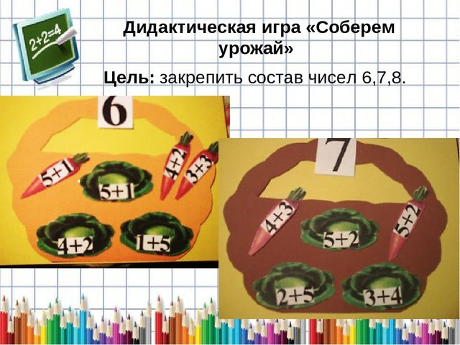

Slide 5
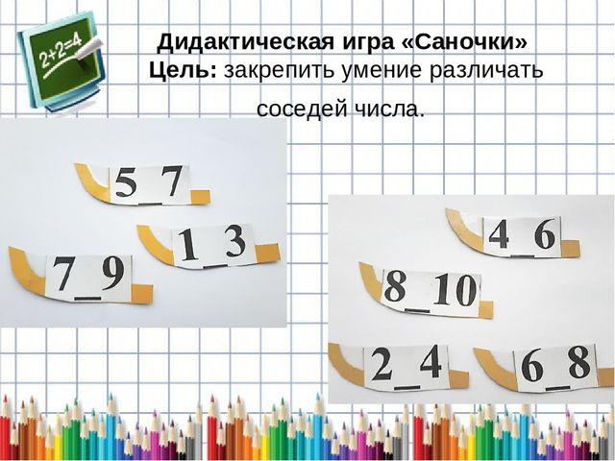

Slide 6
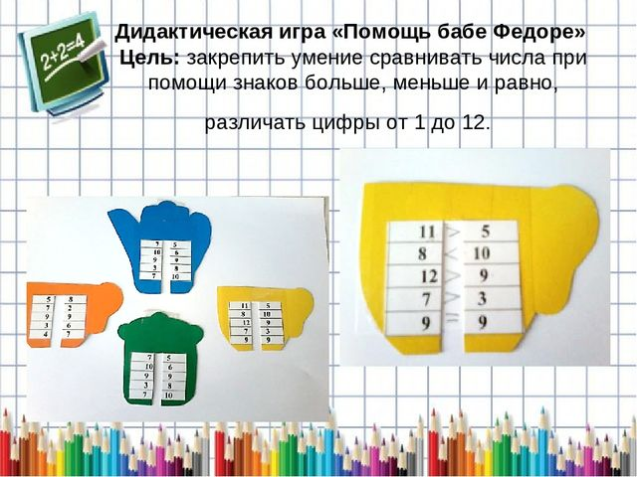

Slide 7


Slide 8
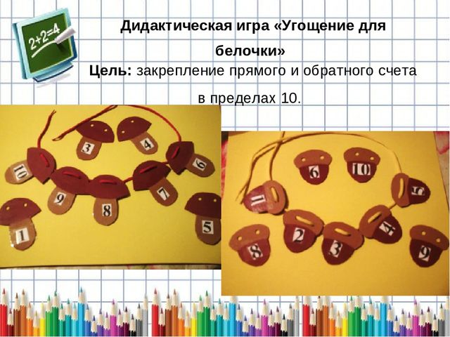

Slide 9
